Slide 1
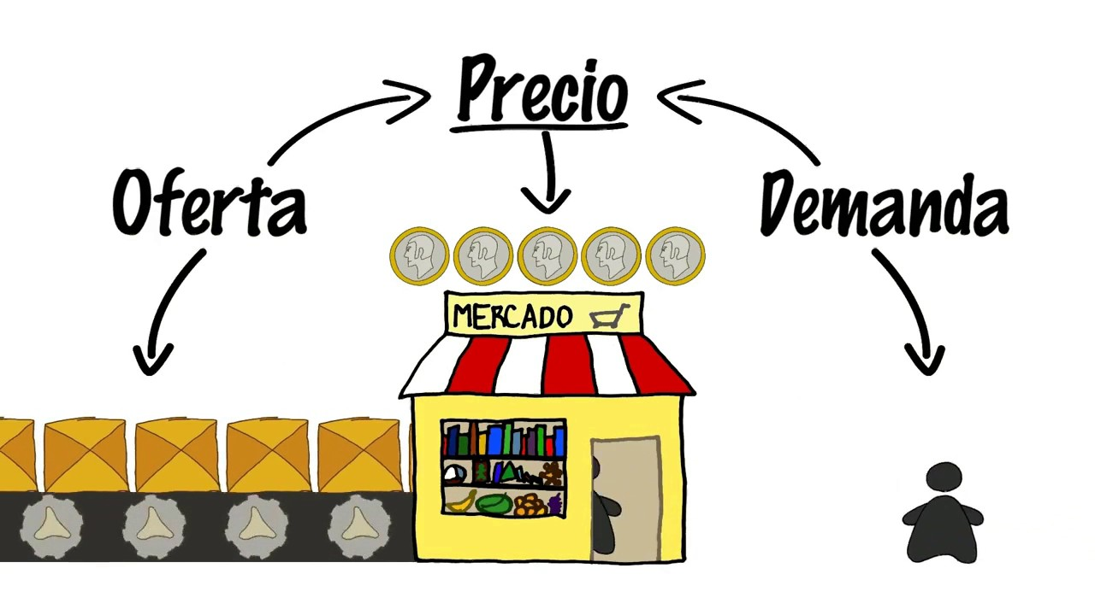
La oferta y la demanda
MICROECONOMÍA

Slide 2

Tema 1
Los mercados varían según la intensidad de la competencia que enfrentan compradores y vendedores. En esta unidad estudiaremos el mercado competitivo, es decir, un mercado donde participan tantos compradores y vendedores que ninguno de ellos puede influir en el precio. Los supuestos de competencia perfecta son los siguientes:
Existen gran cantidad de oferentes y compradores: Que haya muchas empresas implica que cada empresa vende una proporción muy pequeña de la producción total del mercado. Se consideran precio aceptante, ya que no pueden afectar el precio de mercado en forma individual.
Homogeneidad del producto: En competencia perfecta los productos son idénticos o presentan unas características muy similares.

Slide 3

Tema 1
Libertad de entrada y salida: Significa que no hay un costO especial que haga difícil para una nueva empresa entrar en un mercado y producir (no son necesarias grandes inversiones iniciales o licencias especiales). Tampoco hay problemas para salir del mercado si no puede obtener beneficios
Información perfecta: Todos los participantes del mercado, compradores y vendedores, tienen pleno conocimiento del mercado, disponiendo de información suficiente sobre las características de precio y calidad de los productos.
Aunque, estos supuestos son un tanto extremos, son un buen punto de referencia para delimitar la conducta que debería existir en un mercado competitivo o perfectamente competitivo

Slide 4
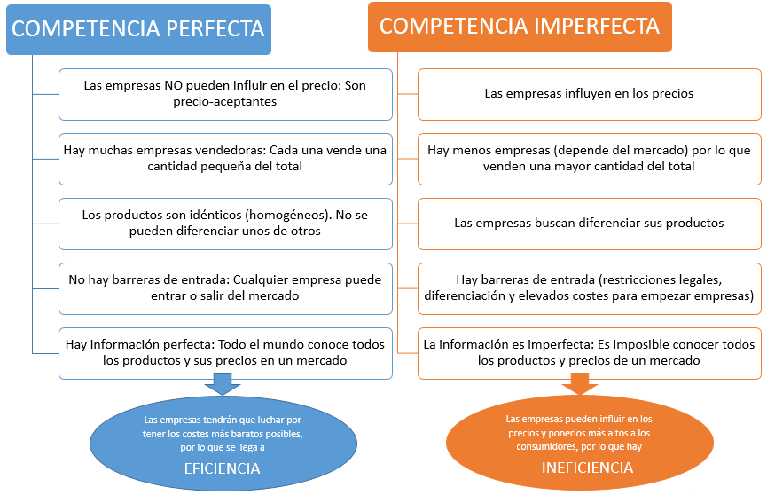
Incluya un esquema, fotografía, mapa conceptual o palabras claves para el tema 1

Slide 5
Tema 2
Análisis de las aplicaciones de la oferta y la demanda:
Comprensión y predicción de las condiciones económicas mundiales que afectan al precio y la producción del mercado.
Evaluación de los efectos de los controles públicos de los precios, los salarios mínimos, el mantenimiento de los precios y los incentivos a la producción.
Determinación de la repercusión de los impuestos, las subvenciones y los contingentes sobre las importaciones en los consumidores y los productores.

Slide 6
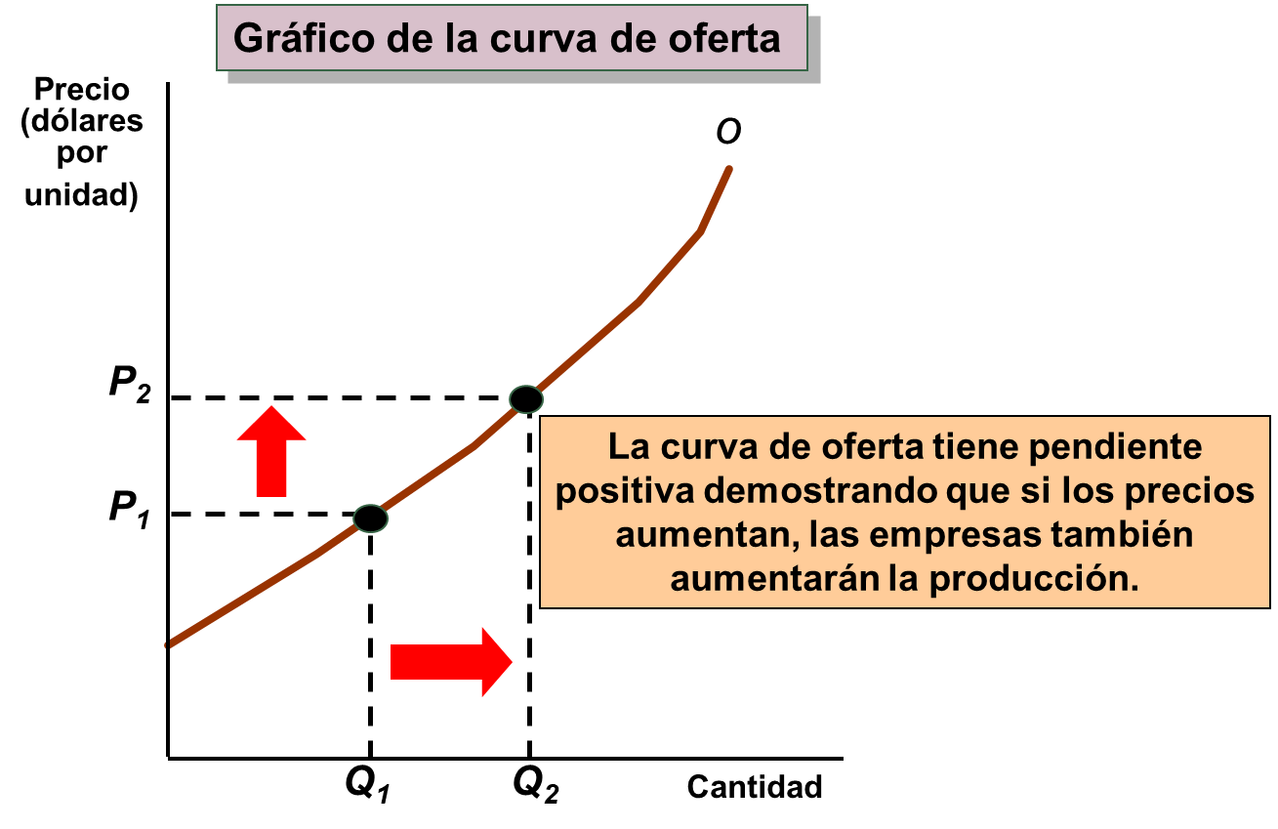
Tema 2
La curva de oferta
Muestra la cantidad que están dispuestos los productores a vender de un bien a un precio dado, manteniendo constantes los demás factores que pueden afectar a la cantidad ofrecida.

Slide 7


Tema 2
Otras variables, además del precio, que afectan a la oferta son los CostOs de producción:
Mano de obra.
Capital.
Materias primas.
Los cambios en estas variables desplazan la curva de oferta. Un aumento de los costes de producción desplazan la curva de oferta hacia la izquierda, a su vez, una disminución de los costes de producción desplaza la curva hacia la derecha.

Slide 8
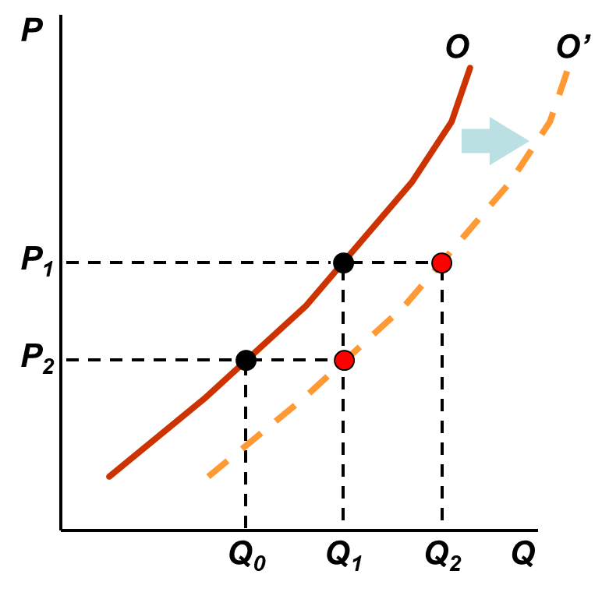
Tema 2
Gráfico variaciones de la oferta
Ejemplo de cambio en los costos
El costo de las materias primas desciende:
A P1, se produce Q2
A P2, se produce Q1
La curva de oferta se desplaza hacia la derecha hasta O’.
Mayor producción a cualquier precio en O’ que en O.

Slide 9
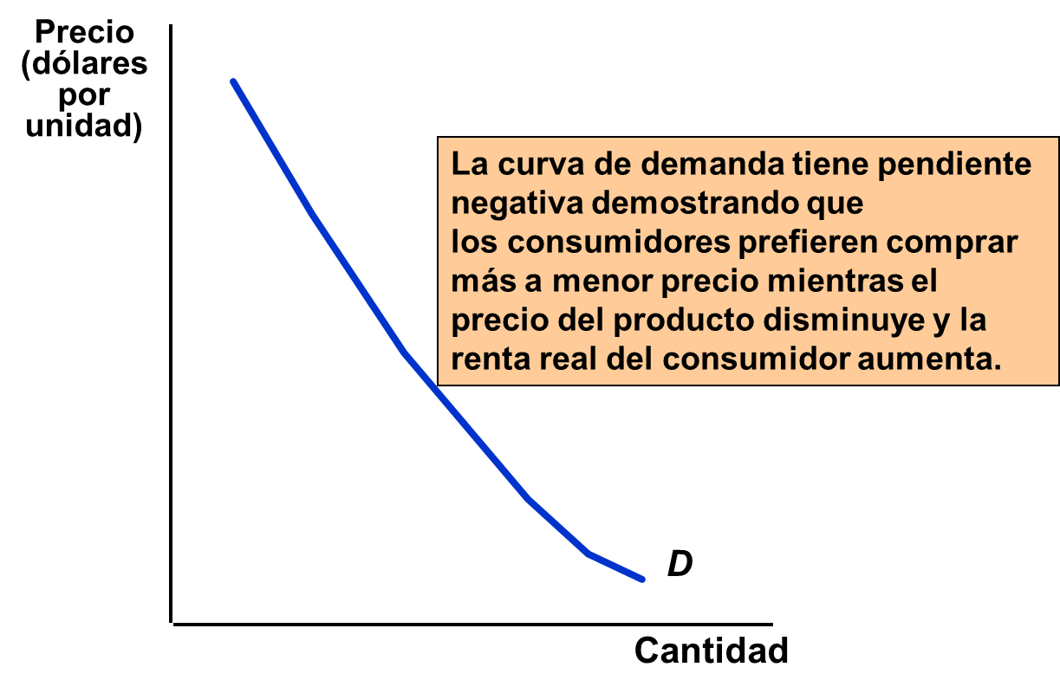
Tema 2
Gráfico de la curva de DEMANDA
La curva de demanda
Indica cuánto están dispuestos a comprar de un bien los consumidores cuando varía el precio unitario.

Slide 10

Tema 2
Otras variables, además del precio, que afectan a la demanda son:
Renta o ingreso.
Gustos de los consumidores.
Precio de los bienes relacionados entre sí:
Bienes sustitutivos: Bienes que satisfacen la misma necesidad que el bien estudiado.
Bienes complementarios: Bienes que se consumen en forma conjunta con el bien estudiado.

Slide 11
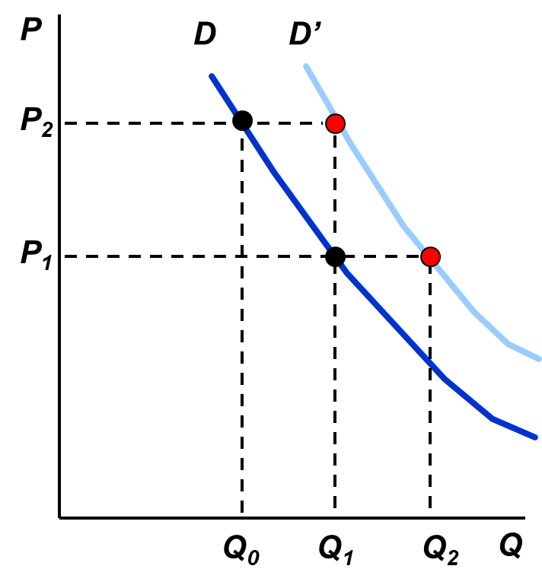
Tema 2
Gráfico variaciones de la demanda
La renta aumenta:
A P1, se produce Q2
A P2, se produce Q1
La curva de demanda se desplaza hacia la derecha.
Mayor cantidad de compras a cualquier precio en D’ que en D.

Slide 12
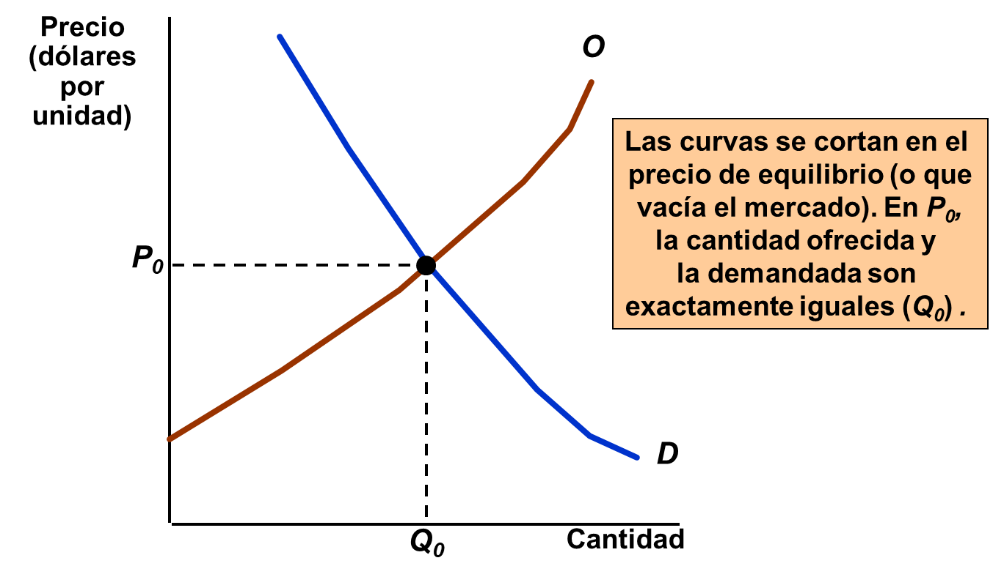
Tema 2
Gráfico equilibrio en el mercado
Equilibrio en el mercado
Este equilibrio se logra cuando el precio de mercado interactúa para poner de acuerdo a oferentes y demandantes. En este punto el precio permite que la cantidad ofrecida sea igual a la cantidad demandada.

Slide 13
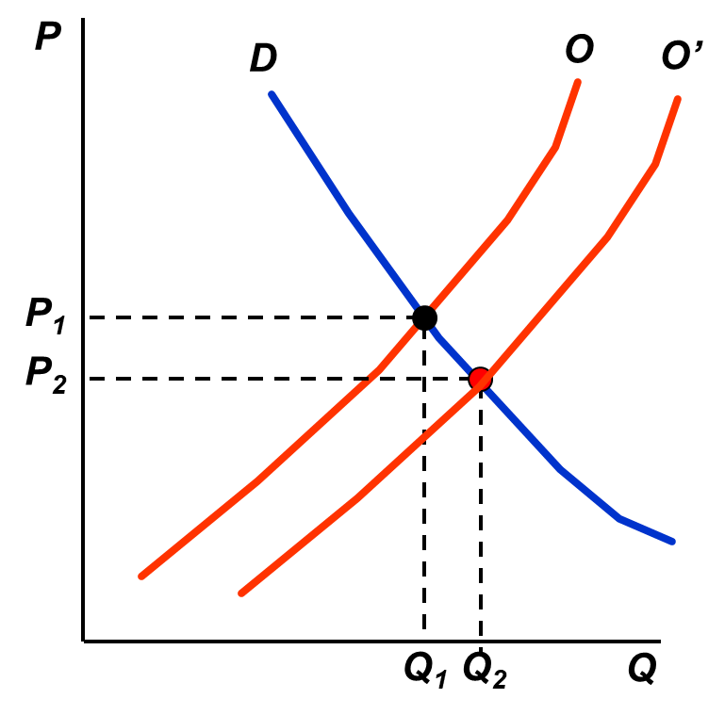
Tema 2
Gráfico desplazamiento de la curva de oferta
Variaciones del equilibrio de mercado
Los precios de las materias primas disminuyen:
O se desplaza hasta O’
A mayor oferta, el precio disminuye de P1 a P2.
A menor precio, la cantidad demandada aumenta de Q1 a Q2. En ese punto, será igual a la cantidad ofrecida.

Slide 14
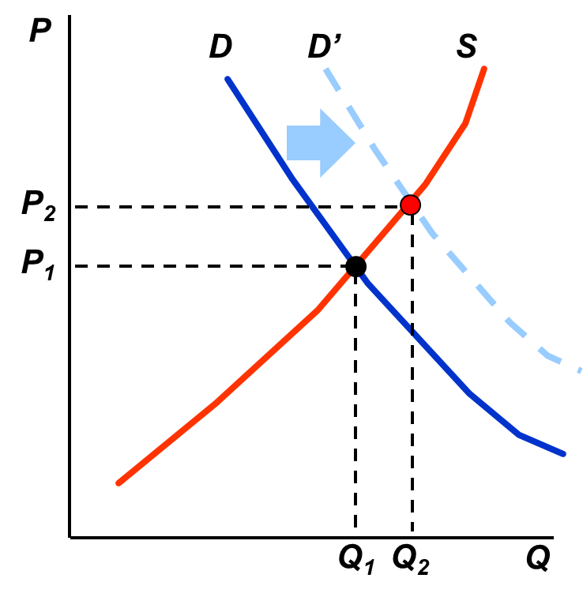
Tema 2
Gráfico desplazamiento de la curva de demanda
Variaciones del equilibrio de mercado
La renta aumenta :
D se desplaza hasta D’
A mayor demanda, el precio aumenta de P1 a P2.
A mayor precio, la cantidad ofrecida aumenta de Q1 a Q2. En ese punto, será igual a la cantidad demandada.

Slide 15
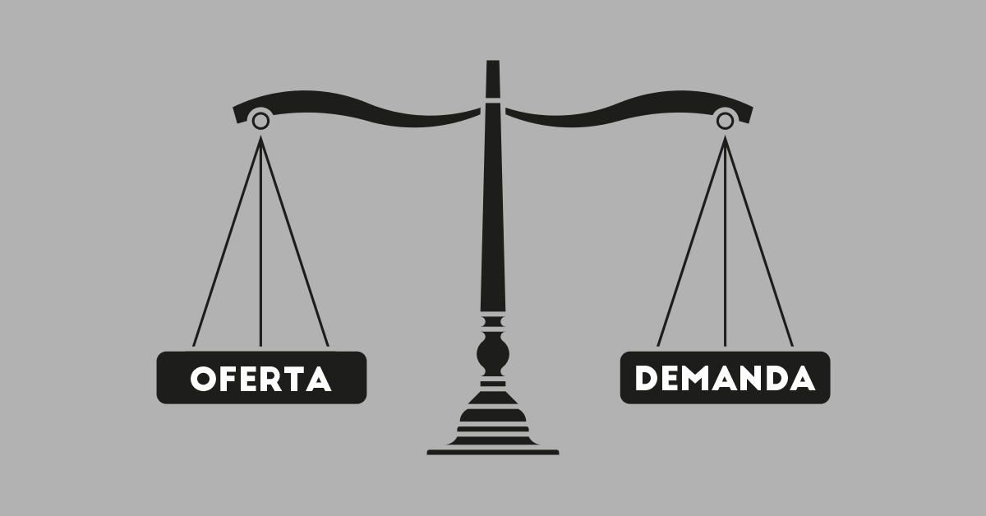
Tema 2
Resumen de la oferta y la demanda:
La oferta y la demanda interactúan en la determinación del precio de equilibrio (o que vacía el mercado).
Cuando no existe equilibrio, el mercado se ajusta para paliar la escasez o el excedente y devolver al mercado su equilibrio, donde los precios cumplen un rol central.
Los mercados deben ser competitivos para que el mecanismo funcione perfectamente.
Los precios de equilibrio están determinados por el nivel relativo de oferta y demanda.
La oferta y la demanda están determinadas por los valores específicos de las variables que determinan la oferta y la demanda.
Una variación de los valores de una o varias variables, puede producir un cambio en el precio y/o la cantidad de equilibrio.

